Slide 1
Program Mesin ATM
Menggunakan Python dan Modul Eel untuk Antarmuka Pengguna Grafis

Slide 2
ANGGOTA KELOMPOK
Willy Wilsen
Divya Maharani Lazuardi
Marchotridyo
16520145
16520345
16520305
STEI
STEI
STEI

Slide 3
DOSEN PENGAMPU
Wervyan Shalannanda
KK Teknik Telekomunikasi
STEI

Slide 4
01
INTRODUCTION
04
RESULTS AND DISCUSSION
02
SYSTEM OVERVIEW
05
CONCLUSION
03
PROPOSED SYSTEM
06
REFERENCES
Latar belakang mengapa kami memilih tugas besar ini
Presentasi mengenai hasil akhir produk kami.
Dekomposisi sistem kerja ATM menurut analisis yang telah kami lakukan
Kesimpulan dari tugas besar yang telah kami buat.
Flowchart algoritma program untuk program secara umum serta untuk subprogramnya.
Daftar pustaka atau referensi-referensi yang kami pakai.

Slide 5
01
INTRODUCTION
Latar belakang mengapa kami memilih tugas besar ini

Slide 6
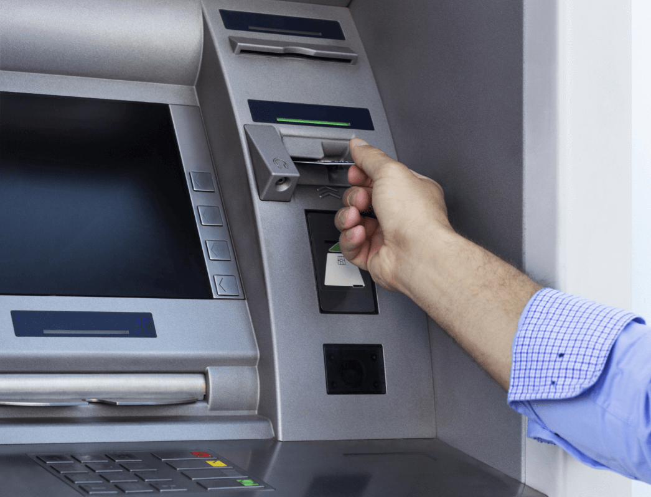
INTRODUCTION
Latar Belakang Pemilihan Tugas Besar
ATM sering kita gunakan dalam kehidupan sehari-hari
Operasi yang dilakukan sistem sekadar penjumlahan dan pengurangan
Antarmuka pengguna grafis sederhana untuk dibuat

Slide 7
02
SYSTEM OVERVIEW
Dekomposisi cara kerja sistem ATM

Slide 8
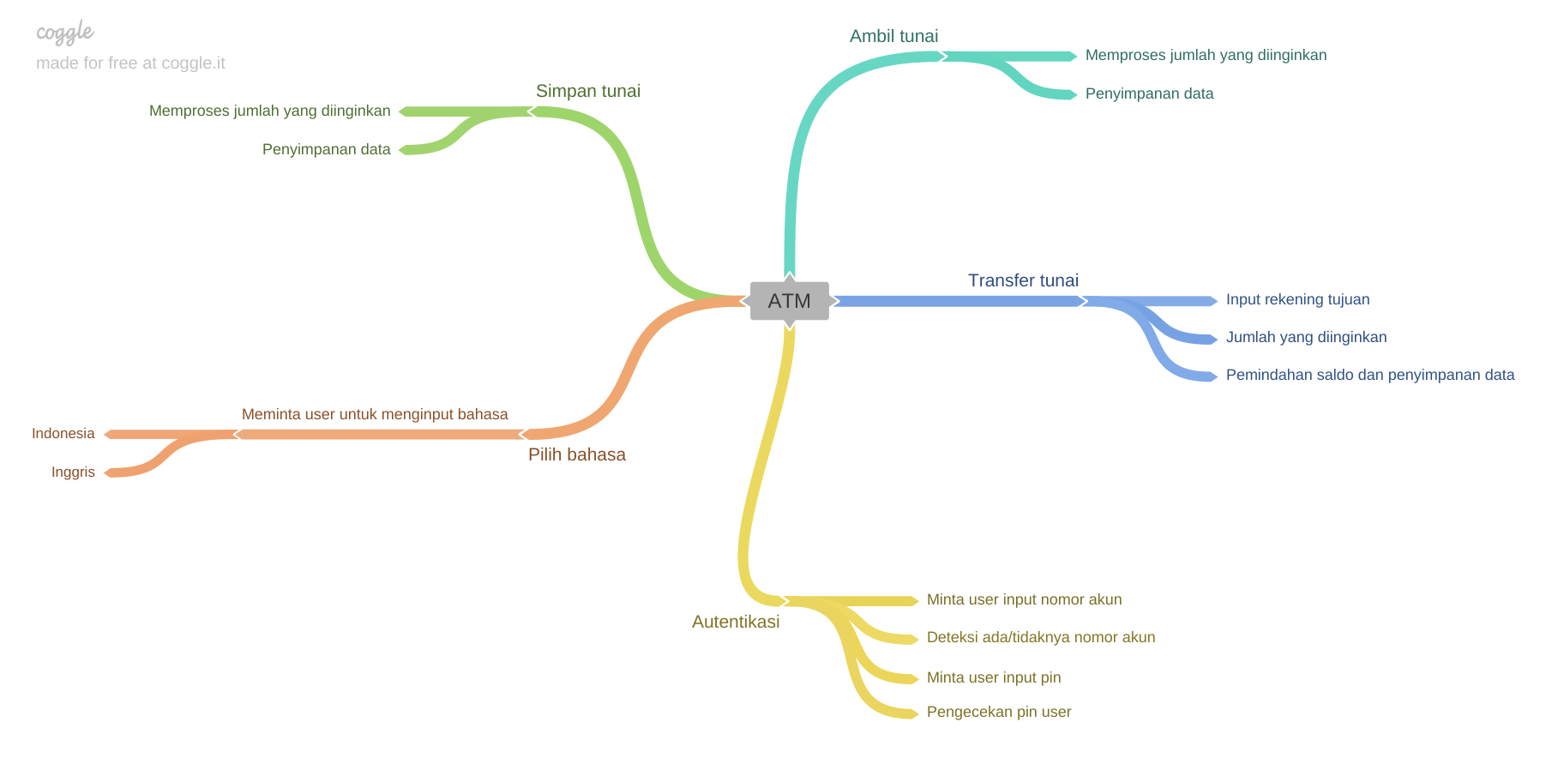
DEKOMPOSISI MASALAH

Slide 9
03
PROPOSED SYSTEM
Flowchart algoritma program

Slide 10
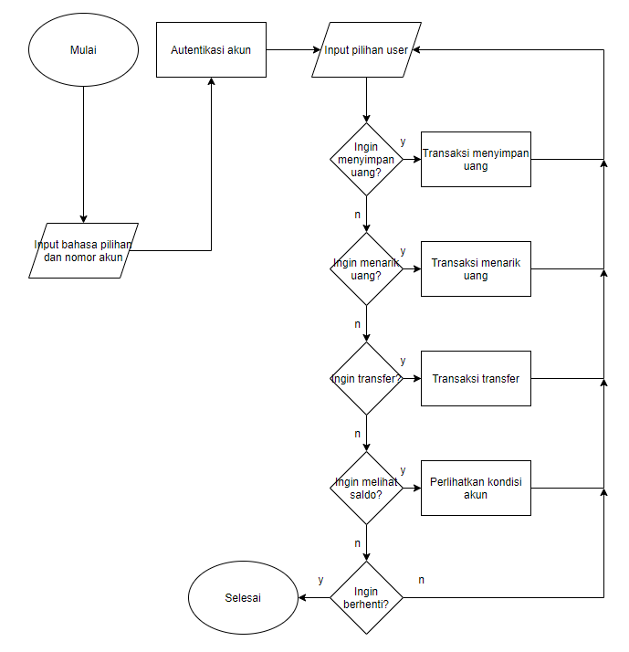
Program secara Umum

Slide 11
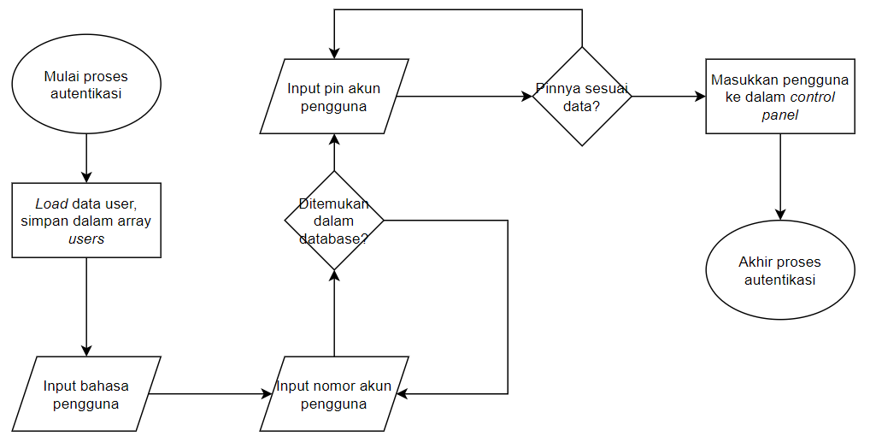
Proses Autentikasi

Slide 12
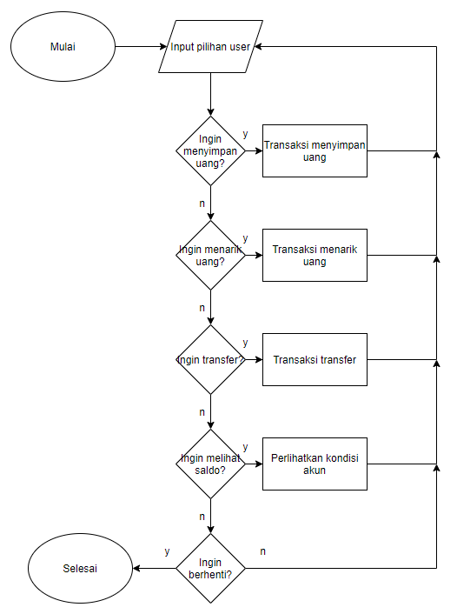
Control Panel

Slide 13
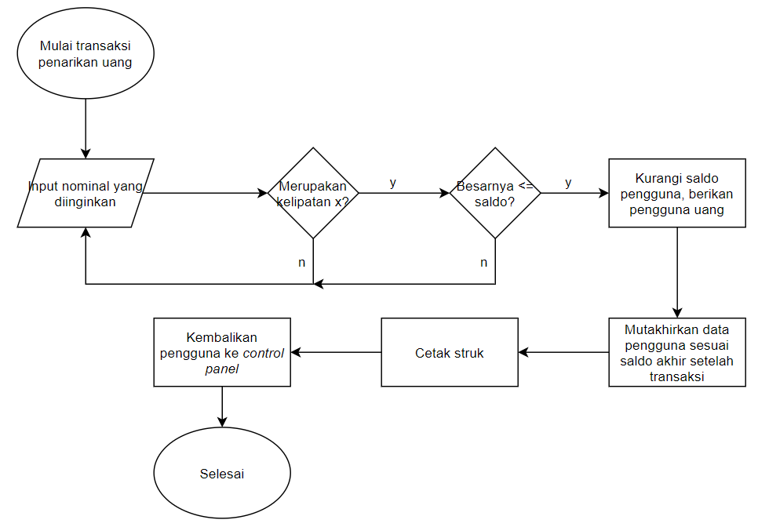
Proses Penarikan Uang

Slide 14
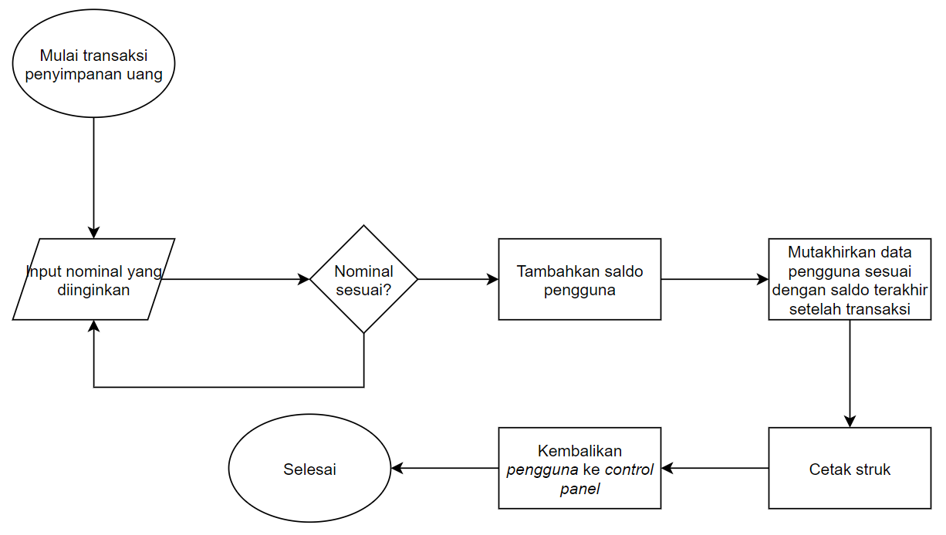
Proses Penyimpanan Uang

Slide 15
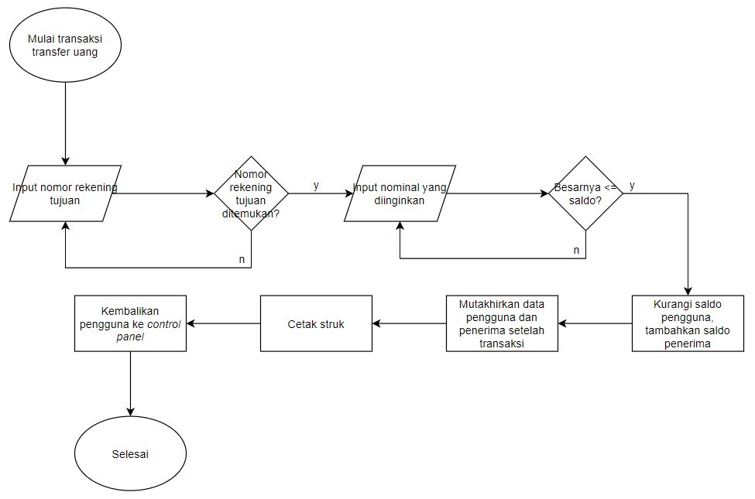
Proses Transfer Uang

Slide 16
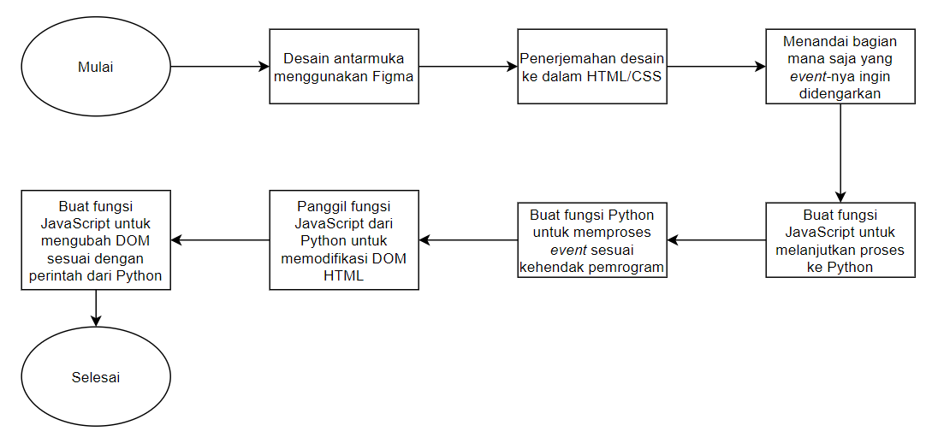
Proses Pembuatan Antarmuka

Slide 17
04
RESULTS AND DISCUSSION
Presentasi mengenai hasil akhir produk kami

Slide 18
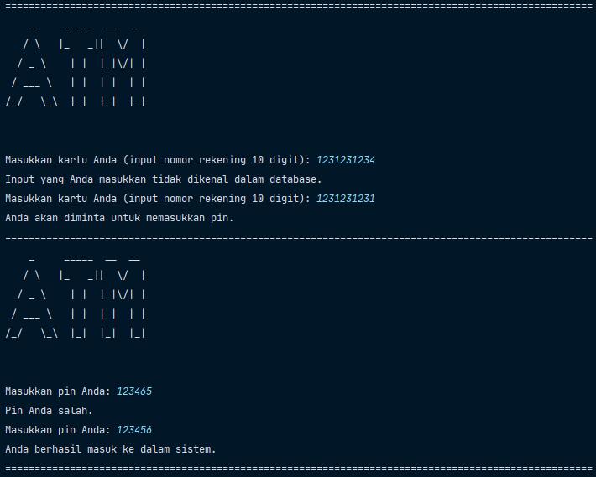

Sistem Autentikasi (1)

Slide 19
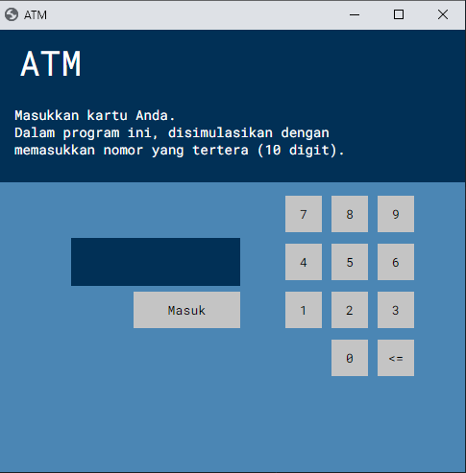
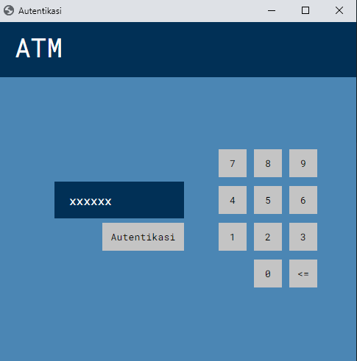
Sistem Autentikasi (2)

Slide 20
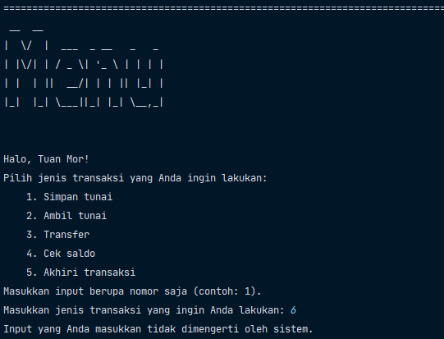
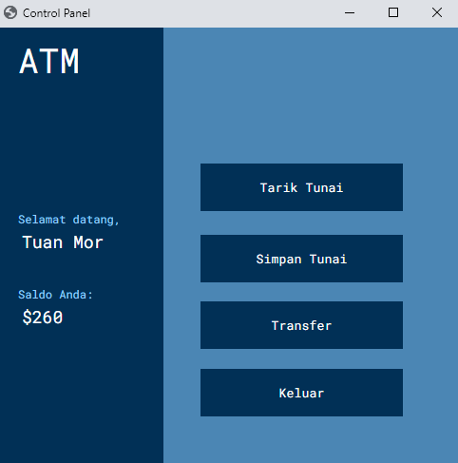
Control Panel

Slide 21
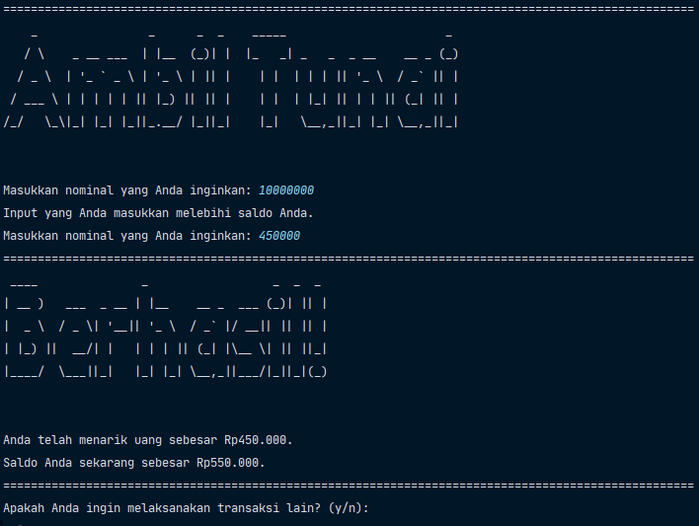
Transaksi Ambil Tunai (1)

Slide 22
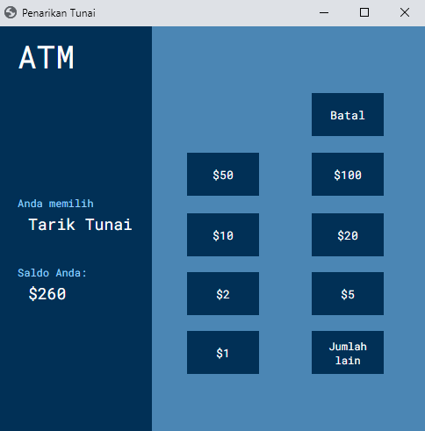
Transaksi Ambil Tunai (2)

Slide 23
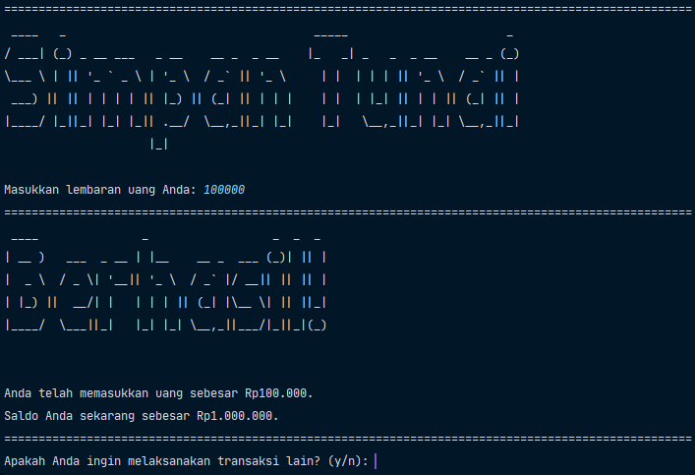
Transaksi Simpan Tunai (1)

Slide 24
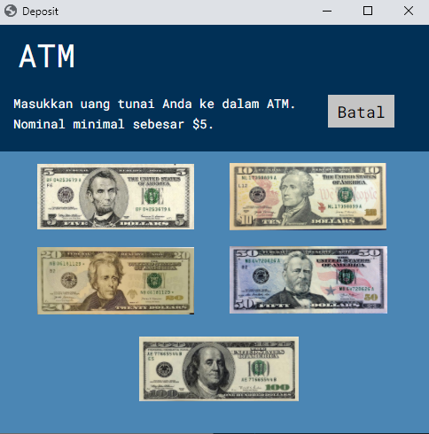
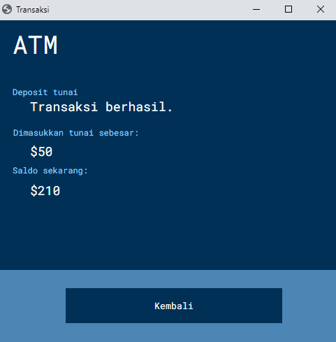
Transaksi Simpan Tunai (2)

Slide 25
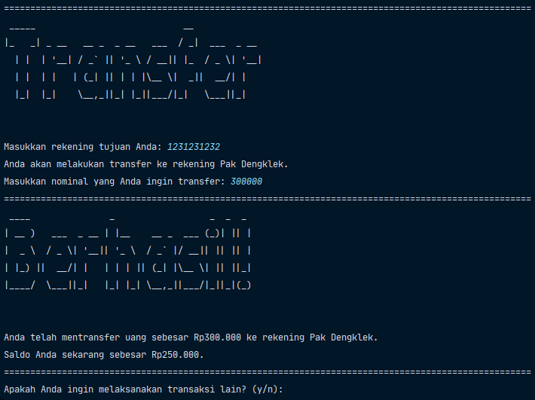
Transaksi Transfer Tunai (1)

Slide 26
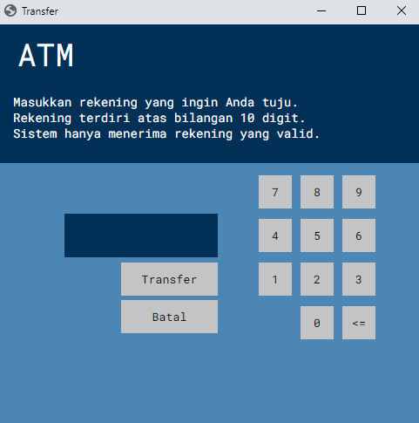
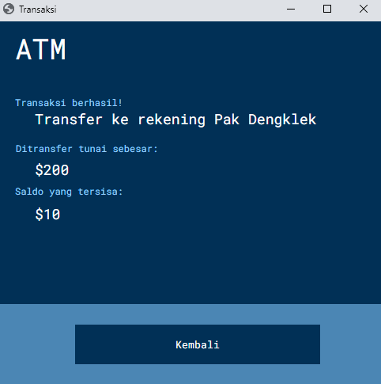
Transaksi Transfer Tunai (2)

Slide 27
Mengenai Aplikasi
Versi Terminal
Versi GUI
Terdiri atas 376 baris kode yang semuanya ditulis dalam bahasa Python. Modul yang digunakan adalah modul art dan modul os.
Terdiri atas 12 file HTML, 8 file CSS untuk styling, 1 file Python sebagai back-end, dan 5 file gambar. Digunakan modul Eel sebagai penghubung HTML/CSS/JS dengan Python.

Slide 28
05
CONCLUSION
Kesimpulan dari tugas besar yang telah kami buat.

Slide 29
CONCLUSION
Secara garis besar, sistem ATM bekerja melalui operasi pertambahan dan pengurangan saja.
Eel dapat digunakan untuk membuat GUI di dalam Python menggunakan bantuan HTML/CSS/JavaScript.
Penyimpanan data dalam file .txt cukup untuk program berskala sangat kecil.
Program berbasis terminal dapat kita konversi menjadi program dengan antarmuka menggunakan modul tertentu.

Slide 30
06
REFERENSI
Daftar pustaka dan credits

Slide 31
Pembagian Tugas
Willy Wilsen
Divya Maharani Lazuardi
Marchotridyo
Konsep, pseudocode, pemeriksaan program, laporan, dan presentasi
Konsep, pseudocode, coding program terminal dan program dengan GUI, pembuatan laporan, presentasi, dan video presentasi
Konsep, pseudocode, pemeriksaan program, laporan, dan presentasi

Slide 32
Referensi
[1] S. H. Williams. “Eel”. Diakses November 2020 dari laman https://github.com/samuelhwilliams/Eel.
[2] E. Matthes. Python Crash Course: A Hands-On, Project-Based Introduction to Programming, 2nd Edition. San Francisco: No Starch Press, 2019.
Thank You!

